Slide 1
Ventspils
Brīvosta

Slide 2
Ostu attīstības ģeopolitiskais fons

Slide 3
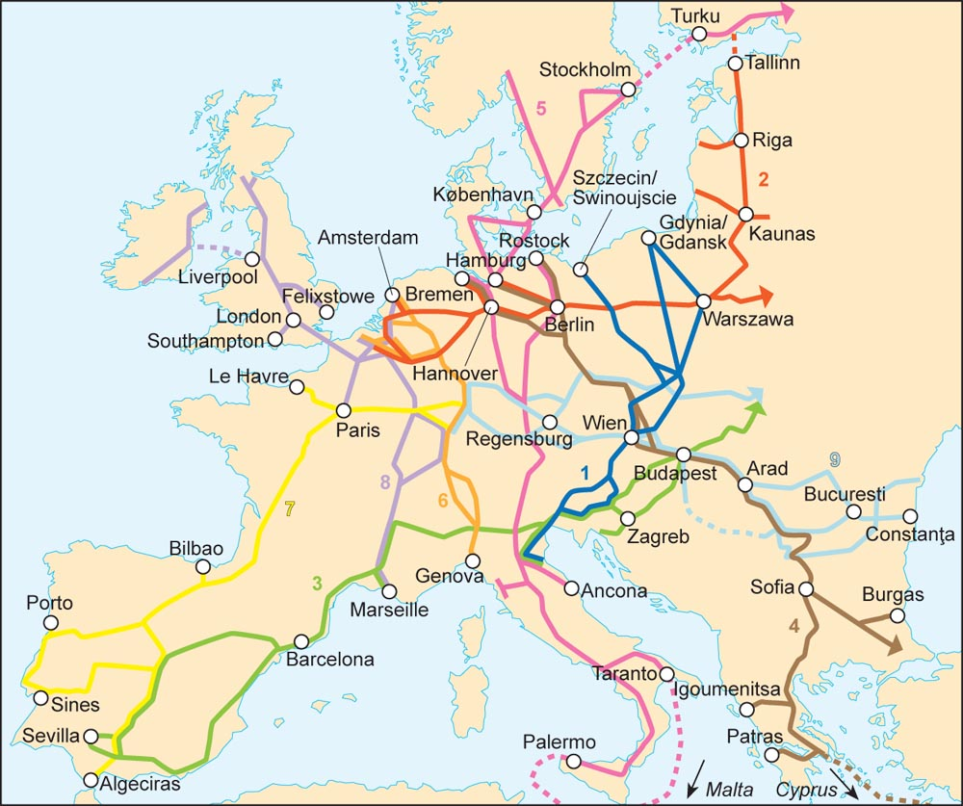
Transporta koridori
ES transporta
Koridori – integrētam preču transportam ES. Latvijā 2., Ziemeļu –Dienvidu koridors.
Ventspils brīvostas apkalpojamais iekšzemes areāls – Austrumu – Rietumu koridorā, ārpus ES, galvenokārt Krievija un Baltkrievija
Ventspils

Slide 4
Krievijas transporta politika Baltijas Jūras reģionā (izvilkums no plānošanas dokumentiem)
Krievijas Federācijas valsts programma «Transporta sistēmas attīstība» (2013-2020): «Viens no svarīgākajiem faktoriem, kas ietekmē Ziemeļu-Rietumu federālā apgabala ekonomisko attīstību ir visaptveroša valsts mēroga transporta infrastruktūras attīstība, alternatīvu tiešu izeju no Krievijas teritorijas izveide, kas ļautu paaugstināt transporta infrastruktūras objektu darbības efektivitāti (jūras ostas un ar tām saistītie auto un dzelzceļi, kā arī citu palīgdarbību objekti)»
Krievijas ostu infrastruktūras attīstības stratēģija līdz 2030.gadam:
Mērķi un uzdevumi jūras ostu attīstībai:
1: Ostu jaudu palielināšana un ostas infrastruktūras efektīvas attīstības nodrošināšana
2: Drošas jūras ostu un transporta infrastruktūras funkcionēšanas un attīstības nodrošināšana
3: Nosacījumu, kuri palielina pašmāju jūras ostu konkurētspēju, izveidošana
Inovāciju palielināšana jūras ostu attīstībā, to nodrošināšana ar jaunākajiem tehniskajiem līdzekļiem, progresīvām tehnoloģijām, modernām e-pārvaldes sistēmām, palīgdienestu flotes atjaunošana
Infrastruktūras nodrošināšana lielgabarīta kuģu apkalpošanai
Ostu speciālo ekonomisko zonu izveide
Tarifu politikas modernizēšana
Racionāla apjoma pašmāju kravu, kuras pārkrauj kaimiņvalstu ostās, piesaiste pašmāju ostām
4: Jūras ostu pārvaldības modernizācija
Stratēģijas īstenošanas sagaidāmie rezultāti: Krievijas Federācijas pašmāju kravas plūsmas daļas novirzīšana uz Krievijas ostām no Ukrainas un Baltijas valstīm, samazinot kaimiņvalstu ostu daļu kopējā pašmāju kravu apjomā līdz 5% un mazāk (2011.g. apjoms 17,1%).

Slide 5
Krievijas ostu Baltijas jūrā un Baltijas valstu ostu kravu apgrozījums milj.t.
Kopējais Krievijas ostu apgrozījums 2018.gadā 817 milj. tonnas

Slide 6
Brīvosta - speciālā ekonomiskā zona un tās raksturlielumi

Slide 7
Licencēto uzņēmumu skaits Ventspils brīvostā

Slide 8
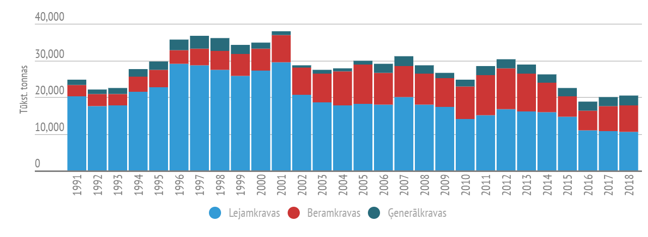
Kravu apjoms Ventspils ostā

Slide 9
Kravu struktūra Ventspils brīvostā
2018

Slide 10
Kravu apjoma ietekme uz nodarbinātību
 | 2005 | 2006 | 2007 | 2008 | 2009 | 2010 | 2011 | 2012 | 2013 | 2014 | 2015 | 2016 | 2017
Ostas termināļos pārkrauto kravu apjoms, milj.tonnu | 29,86 | 29,06 | 31,04 | 28,57 | 26,64 | 24,82 | 28,45 | 30,35 | 28,8 | 26,21 | 22,57 | 18,81 | 20,04
Nodarbināto skaits ostas termināļos | 2621 | 2518 | 2494 | 2299 | 2032 | 1899 | 1926 | 1876 | 1822 | 1742 | 1608 | 1507 | 1334
Pārkrautās tonnas (tūkst.) uz vienu nodarbināto | 11,39 | 11,54 | 12,45 | 12,43 | 13,11 | 13,07 | 14,77 | 16,18 | 15,81 | 15,05 | 14,04 | 12,48 | 15,02

Slide 11
Ostā jārada pievienotā vērtība, kas veicina vietējās kravu bāzes attīstību ar pozitīvu ietekmi uz kravu pieaugumu un, visbūtiskāk, nodarbinātību.

Slide 12
Darba vietas ostas termināļos un rūpnieciskajā sektorā Ventspilī 2002. - 2017.g.
3734
3248

Slide 13
Rūpnieciskās produkcijas izlaide milj.EUR

Slide 14
Rūpnieciskās produkcijas izlaide uz vienu iedzīvotāju, EUR

Slide 15
Eksports, tūkstošos EUR

Slide 16
Eksporta apjoms uz vienu iedzīvotāju, EUR

Slide 17
Ventspils brīvostas pārvaldes vīzija un misija
Vīzija
Ventspils brīvosta ir Eiropas nozīmes līdzsvarots ostas pakalpojumu un rūpniecības centrs, kura darbību raksturo kvalitāte, efektivitāte un sociālā atbildība.
Misija
Ventspils brīvostas pārvaldes misija ir veicināt ostas sabiedrības attīstību, sekmējot Latvijas līdzdalību starptautiskajā tirdzniecībā, attīstot ostas teritoriju, piesaistot investīciju projektus, veicinot ražošanas un ostas pakalpojumu attīstību, kā arī jaunu darbavietu izveidi.

Slide 18
Ostas pārvaldība

Slide 19
Ko nozīmē osta?
Likums par Ostām: «Osta ir ar robežām noteikta Latvijas sauszemes teritorijas daļa, ieskaitot mākslīgi izveidotos uzbērumus, un iekšējo ūdeņu daļa, ieskaitot iekšējos un ārējos reidus un kuģuceļus ostas pieejā, kas iekārtoti kuģu un pasažieru apkalpošanai, kravas, transporta un ekspedīciju operāciju veikšanai un citai saimnieciskai darbībai.»
Publiskais sektors (Ostas pārvalde) | Privātais sektors (komersanti)
Ostas koplietošanas infrastruktūras ilgtermiņa attīstība un uzturēšana: Molu būvniecība Kuģošanas kanāla dziļuma uzturēšana Pievadceļu būvniecība Specializētās infrastruktūras attīstība: Piestātņu u.c.iznomājamas infrastruktūras būvniecība Drošas kuģošanas uzraudzība ostā Ostas noteikumu ievērošanas uzraudzība | Kravu transports, pārkraušana, uzglabāšana: Ostas termināļi Kravu pārvadātāji Kuģošanas līnijas Citu pakalpojumu sniegšana: Velkoņi Bunkurētāji (degvielas uzpilde) U.c. Kravu apstrāde, ražošana: Termināļi Ražojošie uzņēmumi

Slide 20
Tiesiskais regulējums
1994:
Ventspils brīvostas pārvalde sāk darbību saskaņā ar Likumu par ostām
1997:
Spēkā stājas Ventspils brīvostas likums
2002:
Spēkā stājas Likums "Par nodokļu piemērošanu brīvostās un speciālajās ekonomiskajās zonās"

Slide 21
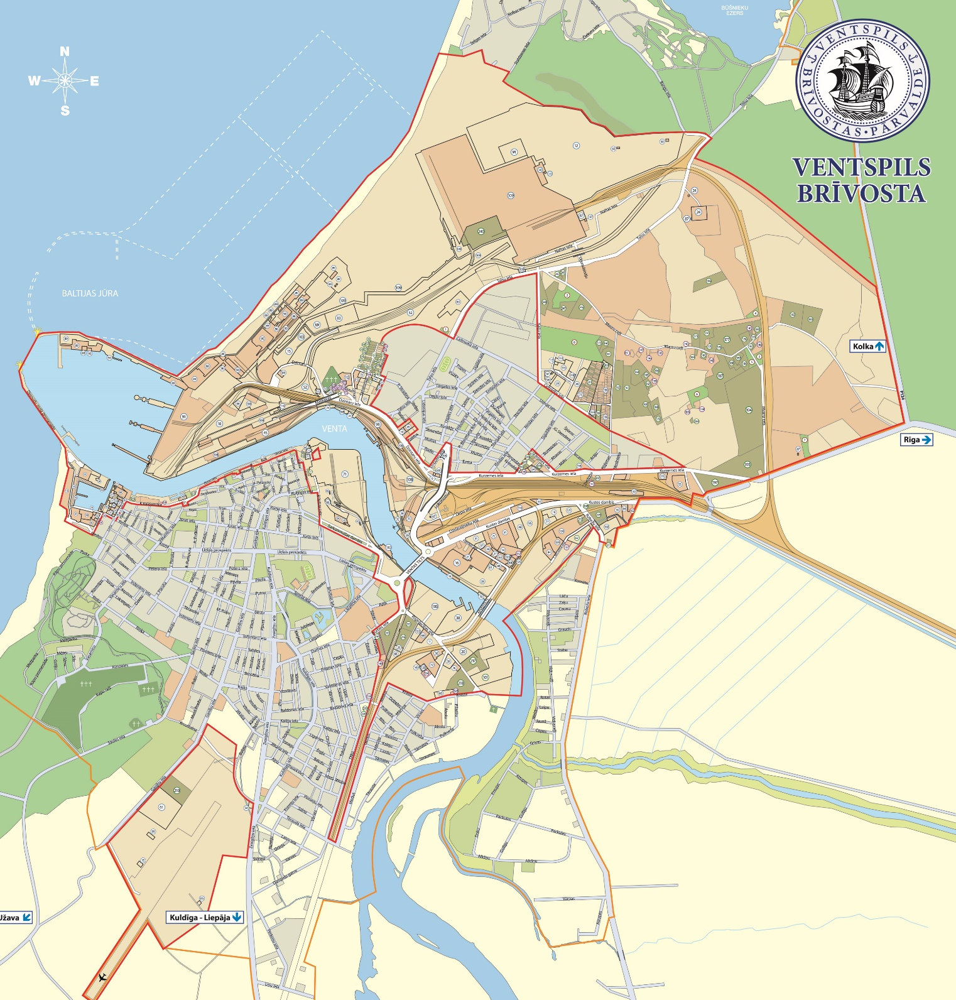
Ostas pārvaldītā infrastruktūra
Ventspils brīvostas teritorija aizņem 44,28% (2451,39ha, t.sk.242,6ha ūdens) no Ventspils pilsētas teritorijas
Ventspils ostas un pilsētas infrastruktūra tik ļoti pārklājas, ka nav iedomājama šādas infrastruktūras pārvaldīšana bez tiešas pašvaldības iesaistes
Ventspils brīvostas pārvaldes pārvaldīto īpašumu struktūra:
Valsts ~24,4 milj.eur (7%)
Pašvaldība ~187,4 milj.eur (54%)
Ostas pārvalde ~135,4 milj.eur (39%)

Slide 22
Ostu pārvalžu juridiskais statuss un darbības modelis Latvijā
Saskaņā ar likumu “Par ostām” Ostas pārvalde ir publisko tiesību subjekts, kuru izveido attiecīgās pilsētas vai novada dome un kura likumā “Par ostām” noteiktajos ietvaros ir Ministru kabineta pārraudzībā.
Ostas pārvaldes sastāvā ir ostas valde, kas ir augstākā lēmējinstitūcija, un tai pakļauts izpildaparāts, kuru vada ostas pārvaldnieks.
Ventspils ostas valdē ir astoņi valdes locekļi:
četri attiecīgās pašvaldības pārstāvji, kurus amatā ieceļ un no amata atbrīvo ar attiecīgās pilsētas domes lēmumu, un
četri — ekonomikas ministra, finanšu ministra, satiksmes ministra un vides aizsardzības un reģionālās attīstības ministra izvirzīti pārstāvji, kurus amatā ieceļ un no amata atbrīvo Ministru kabinets.
Lai valde būtu lemttiesīga, lēmuma pieņemšanā ir jāpiedalās vismaz 6 pārstāvjiem. Lēmumu var pieņemt vismaz 5 balsojot par.
Ostas pārvaldnieku ieceļ ostas valde.
Minstru Kabineta pārraudzība,
kas tiek īstenota ar
Satiksmes Ministra starpniecību
Ventspils Brīvostas Valde
4 pašvaldības pārstāvji 4 valsts pārstāvji
Ventspils brīvostas pārvalde
Pārvaldnieks: I.Sarmulis
Attiecīgie departamenti un nodaļas

Slide 23
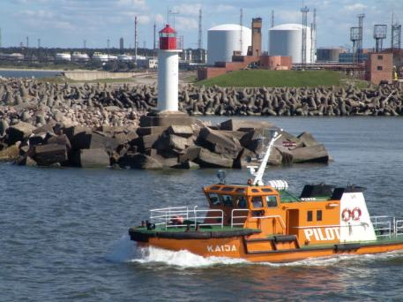
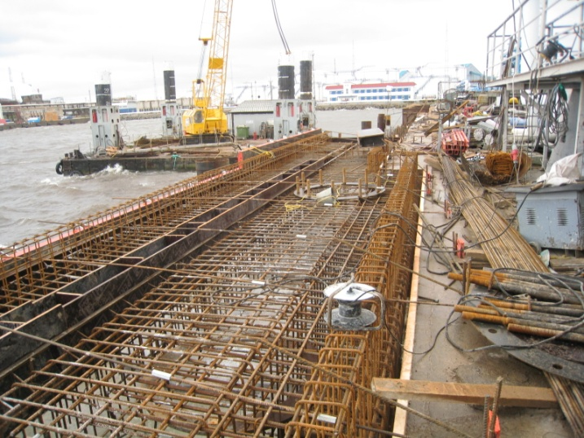
Funkcijas saskaņā ar likumu
Kuģošanas kanāla uzturēšana un padziļināšana
Drošas kuģošanas uzraudzība ostā
Hidrotehnisko struktūru uzturēšana
Nodevu un maksājumu iekasēšana
Ostas noteikumu un vides aizsardzības īstenošana
Brīvās zonas licenču izsniegšana
Starptautiskās tirdzniecības veicināšana, investīciju piesaiste, ražošanas un pakalpojumu attīstība, kā arī jaunu darbavietu izveide

Slide 24
Ventspils brīvostas stratēģija
MĒRĶIS Nr.1:
Saglabāt un nostiprināt pašreizējās ostas pozīcijas šķidro un beramkravu tirgū
MĒRĶIS Nr.2:
Dažādot ostas darbību
(konteineru, ro-ro satiksmes attīstība)
MĒRĶIS Nr.3:
Attīstīt brīvostas industriālajās teritorijās rūpniecisko darbību

Slide 25
Ventspils brīvostas pārvaldes ieguldījumi ostas infrastruktūras attīstībā (1995.-2018.) ~336 miljoni eiro

Slide 26
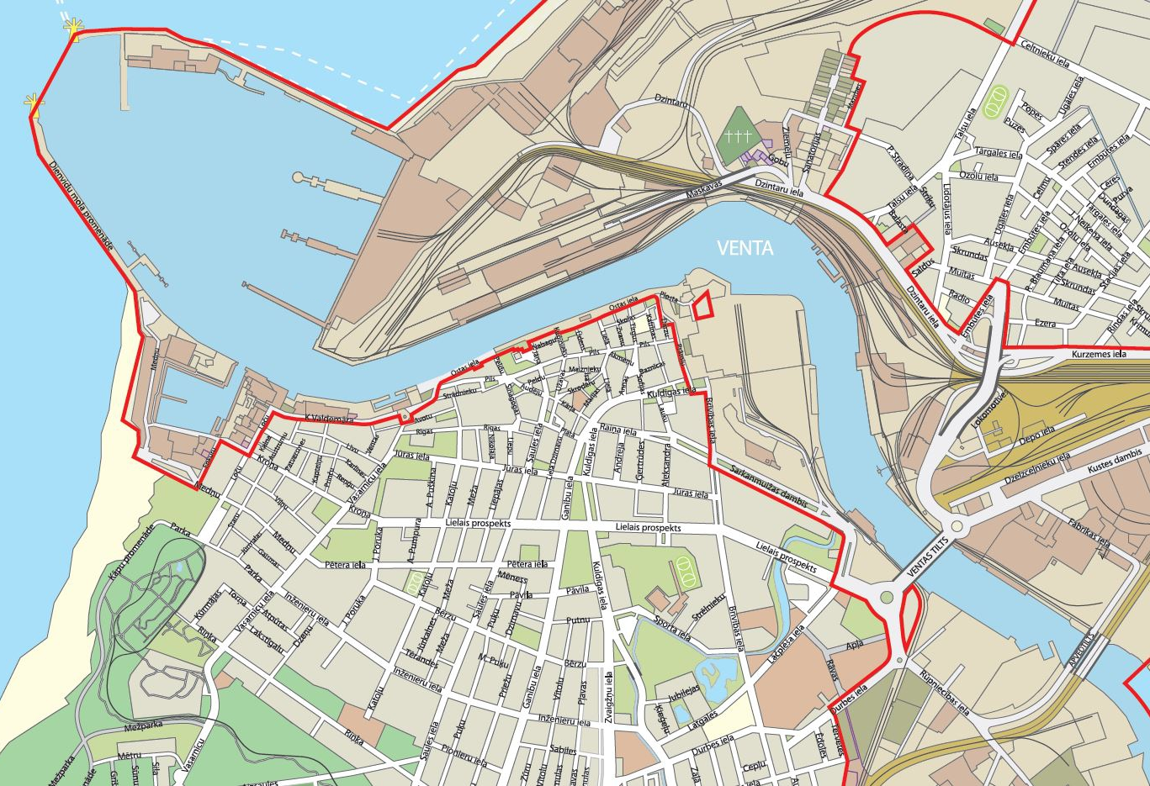
Ostas vispārējās infrastruktūras attīstība: Kuģošanas kanāla padziļināšana
17m
Realizācija 1998 – 2016
Izmaksas ~ 33,5 miljoni eiro (neskaitot izmaksas dziļuma uzturēšanai ikdienā)
16m
15m
14,5m

Slide 27
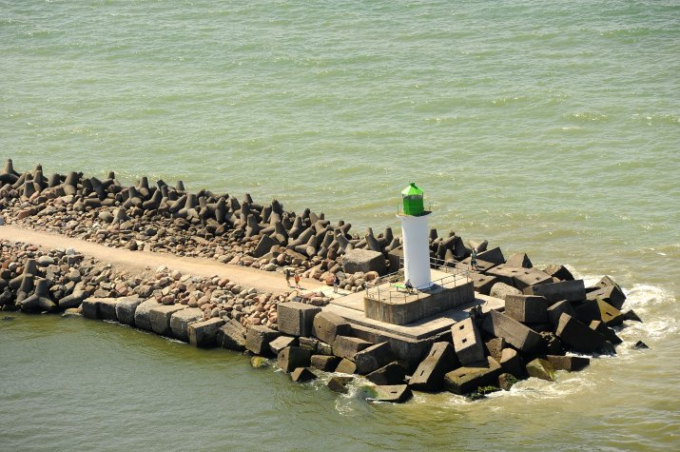
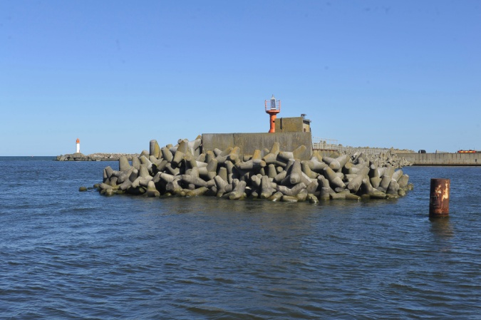
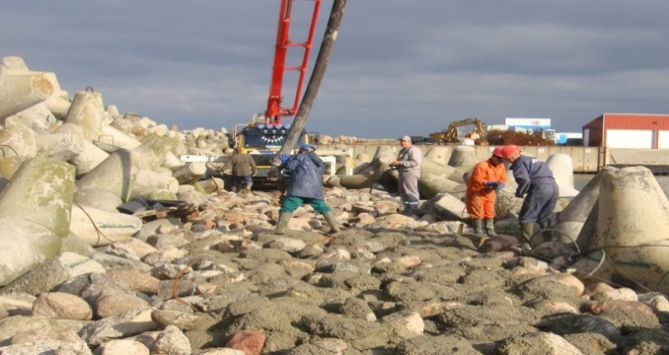
Hidrobūves (piestātņu, viļņlaužu, molu rekonstrukcija un būvniecība utt.)
Realizācija
2001 – 2018
Izmaksas
~50,9 milj.eiro

Slide 28
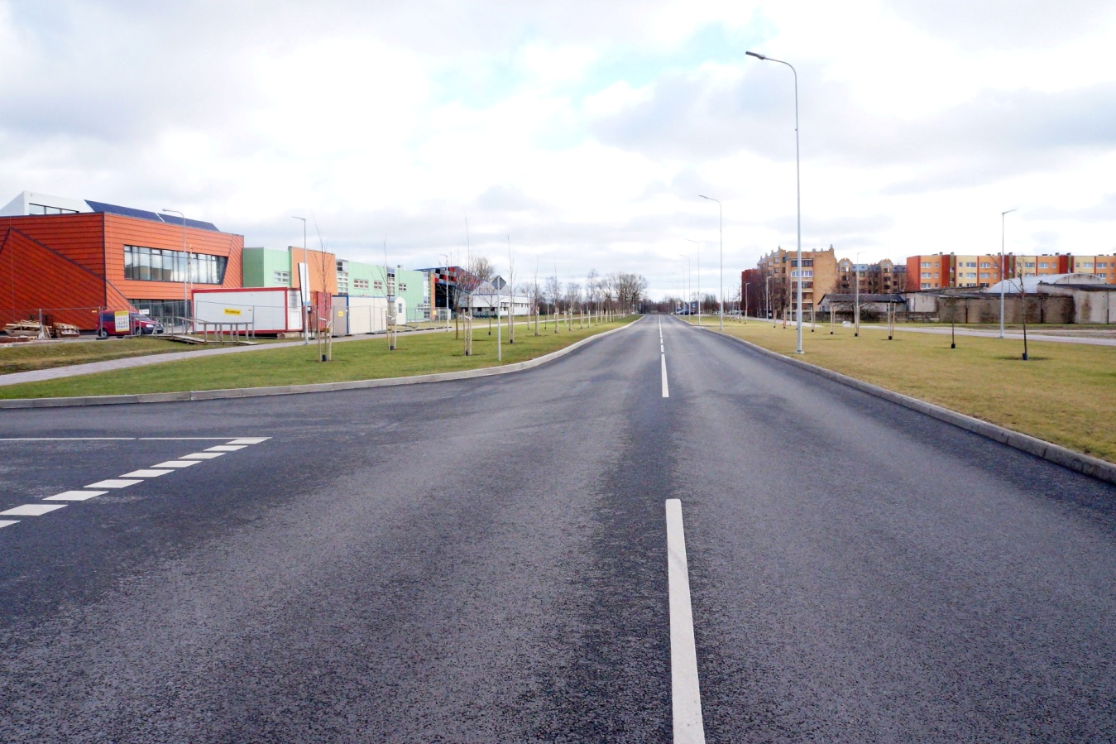
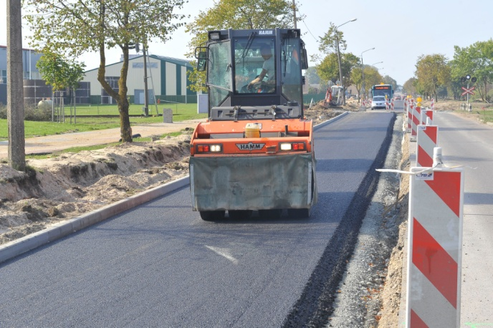
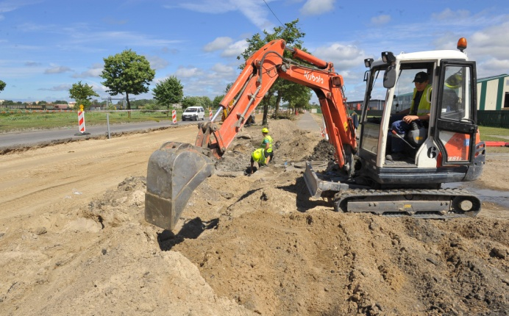
Ostas vispārējās infrastruktūras attīstība: Pievedceļi ostas termināļiem un industriālajām zonām
Realizācija
2001 – 2018
Izmaksas
~57,8 milj.eiro

Slide 29
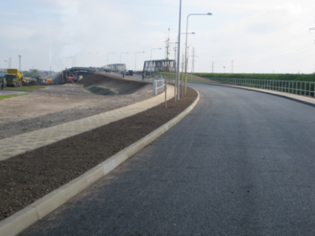
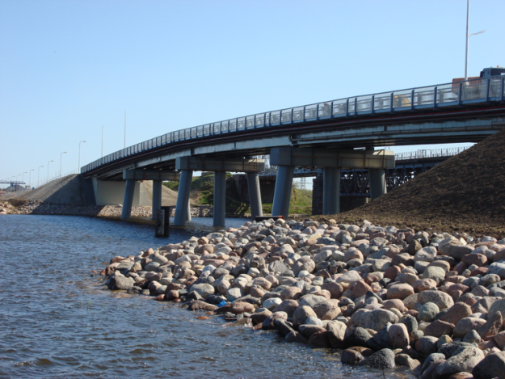
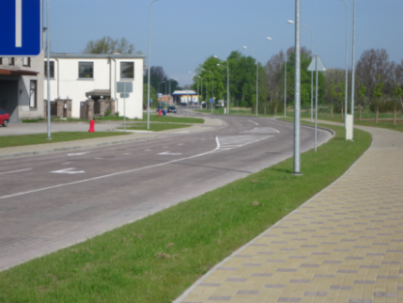
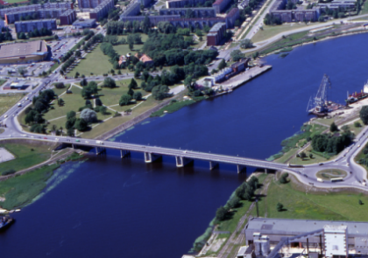
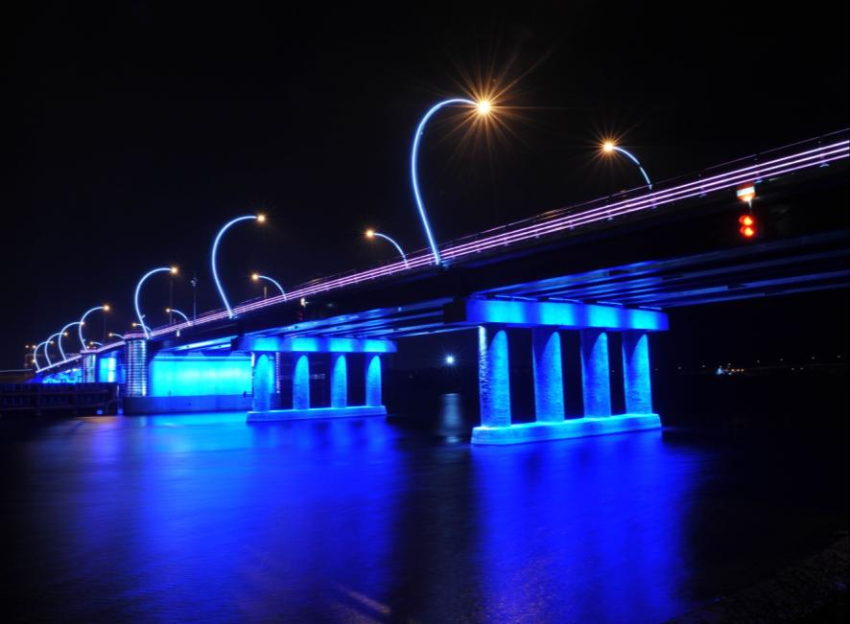
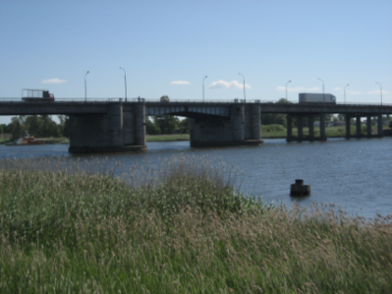
Tilti
V
Apvedtilta būvniecība
Realizācija: 2008 - 2009
Izmaksas: 7,3 mlj. EUR
Ventas tilta rekonstrukcija
Realizācija: 2009 - 2010
Izmaksas: 10,2 mlj. EUR

Slide 30
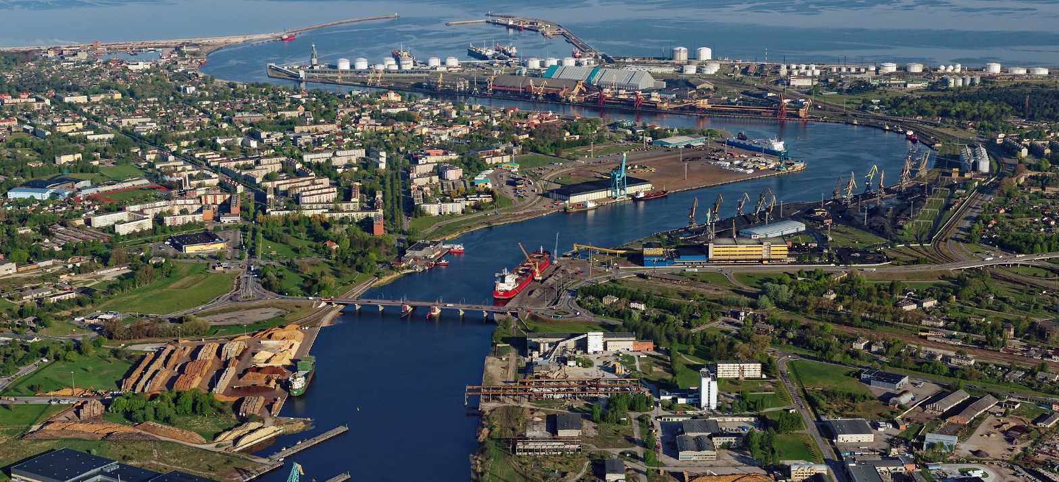
Lai ostai piesaistītu jaunus kravu veidus un jaunus ostas uzņēmumus, kopš 2000. gada
Jaunizveidoto termināļu īpatsvars kopējā kravu apgrozījumā
Ventspils brīvostas pārvalde ieguldījusi ~112 miljonus eiro jaunu termināļu infrastruktūras būvniecībā:
Baltic Coal Terminal (slēgtais ogļu pārkraušanas terminālis)
Ventspils Grain Terminal (graudu pārkraušanas terminālis)
Universālais terminālis ar infrastruktūru prāmju apkalpošanai
Baltic Juice Terminal (specializētais lejamkravu pārkraušanas terminālis)
Universālais terminālis
Sauskravu terminālis
1
2
3
4
5
6

Slide 31
Industriālo teritoriju attīstība
Kopējais piesaistīto ražotņu skaits 20
Uzcelto ražošanas ēku skaits: 9, ar kopējo platību ~ 40000 m2
Kopējās investīcijas ~ 36,6 milj./EUR
Radīto darbavietu skaits brīvostas piesaistītajos uzņēmumos uz 2019 gadu: ~1700

Slide 32
Nākotnes attīstības projekti un vajadzības

Slide 33
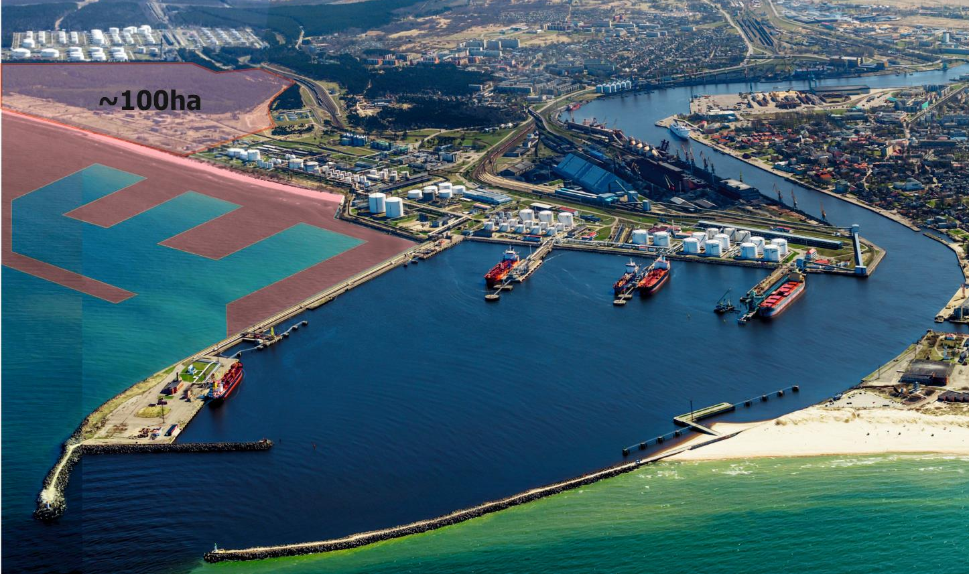
Ziemeļu ostas attīstības projekts
Turpmāka Ventspils ostas attīstība ir plānota Ziemeļu ostā (~100 ha).
Ostas pārvalde piedāvā daļēju vai pilnu zemesgabalu ilgtermiņa nomāšanai (45 gadi + iespēja pagarināt) ar iespēju pieteikties pašvaldībai zemes atpirkšanai par kadastrālo vērtību.
~100 ha

Slide 34
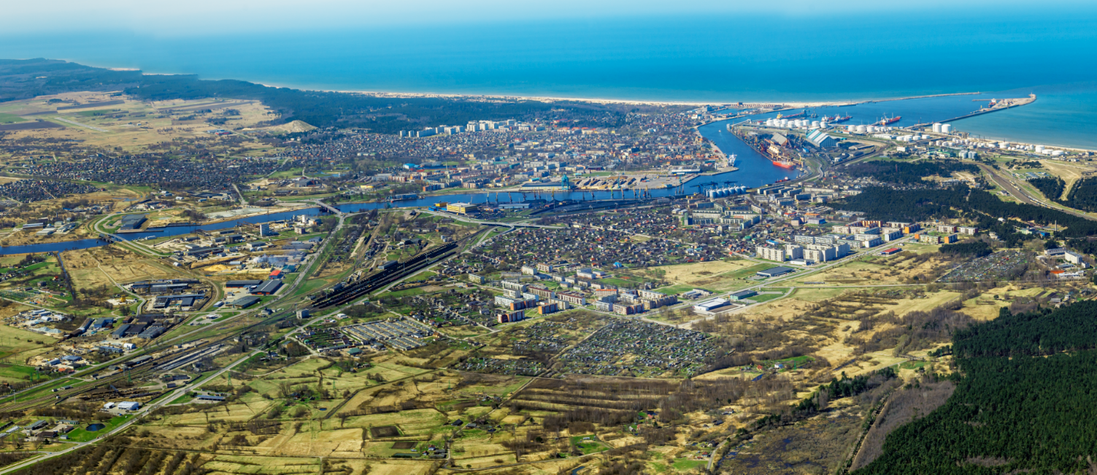
Zemesgabali loģistikai un ražošanas attīstībai speciālajā ekonomiskajā zonā

Slide 35
Kā ostas pārvalde var palielināt ostas konkurētspēju?
 | Iespējamā ietekme | Nepieciešamie projekti
Infrastruktūras attīstība | Būtiska ietekme | Ventspils ostas hidrobūvju pārbūve un atjaunošana (~5 milj.eur) Ventspils brīvostas pievadceļu attīstība (~7 milj.eur)
Ziemas navigācijas nodrošināšana (ledlauži) | Būtiska ietekme ostām, kuras aizsalst. Ventspils neaizsalst.
Kuģošanas kanāla dziļums, tā uzturēšana | Ļoti būtiska ietekme | Kuģa ar zemes sūcēja funkcijām iegāde (~15 milj.eur)
Ostu maksu apjoms | Ļoti neliela ietekme uz kopējām kravas transportēšanas izmaksām
Drošība un kontrole | Ietekme neliela, taču tā ir nepieciešamība, bez kuras nevar iztikt | Kuģu satiksmes vadības sistēmas modernizācija (~2 milj.eur)
Vietējas kravu bāzes attīstība | Mērena ietekme | Ražošanas ēku un infrastruktūras būvniecība (~10milj.eur)

Slide 36
Brīvosta, jeb Speciālā ekonomiskā zona

Slide 37
Brīvosta – Speciālā ekonomiskā zona
Piemērs:
Ieguldījumi = 10 milj.
Peļņa = 1 milj.
Nekustamā īpašuma vērtība = 1 milj.
Nodokļi Latvijā:
Peļņas nodoklis (15%) = 150 000
Nekustamā īpašuma nodoklis (1,5%) = 15 000
Kopā = 165 000
Nodokļi Ventspilī
Peļņas nodoklis (3%) = 30 000
Nekustamā īpašuma nodoklis (0,3%) = 3 000
Kopā piemēroti = 33 000
Ventspils Brīvosta ir speciālā ekonomiskā zona ar nodokļu atvieglojumiem ostas termināļiem, loģistikas un rūpniecības uzņēmumiem:
Uzņēmumu ienākuma nodoklis un nekustamā īpašuma nodoklis tiek samazināts par 80%, kamēr uzņēmums var kompensēt līdz 35% (55% mazajiem un 45% vidējiem uzņēmumiem) no ieguldījumiem.
Tas nozīmē, ka kompensācijas laikā:
Uzņēmumu ienākuma nodoklis ir 3%
Nekustamā īpašuma nodoklis ir 0,3%.
Ietaupījumi gadā = 165 000 – 33 000 = 132 000

Slide 38
SEZ Starptautiski apbalvojumi un atzinība
2010./2011. gadā Ventspils brīvosta atzīta kā 5. labākā speciālā ekonomiskā un ostas zona
2012./2013. gadā Ventspils brīvosta atzīta kā 2. labākā ostas zona, ar 7. labāko mārketingu
2015. gadā apbalvojumi par globālu iesaisti, telpu modernizāciju un infrastruktūras uzlabojumiem
2016./2017. gadā Ventspils brīvostai – 2. labākā Ārvalstu tiešo investīciju piesaistes stratēģija Eiropas nākotnes mikropilsētu starpā

Slide 39
Paldies!
Kontaktinformācija:
Igors Udodovs
Pārvaldnieka vietnieks
Ventspils brīvostas pārvalde
Tel:+37129107398
igors.udodovs@vbp.lv
www.portofventspils.lv

